Slide 1
ЗДРАВОСЛОВНО ХРАНЕНЕ

Slide 2
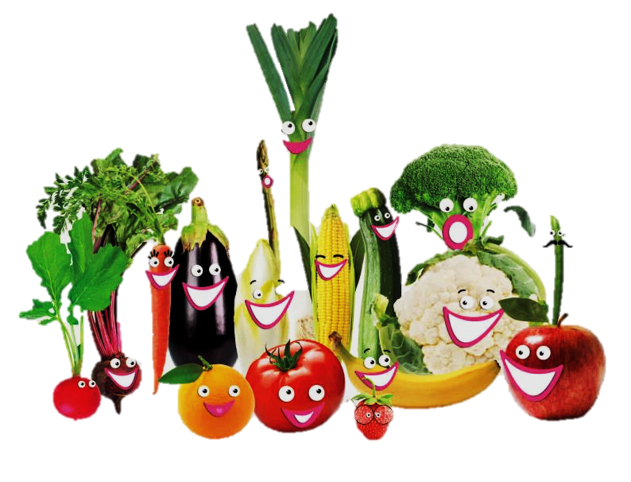
За да растем здрави и силни трябва да се храним добре.
От храната човешкият организъм получава енергия.
В нея се съдържат вещества, които служат за:
- градивен материал на тялото;
- укрепват тялото;
- и ви предпазват от болести.

Slide 3
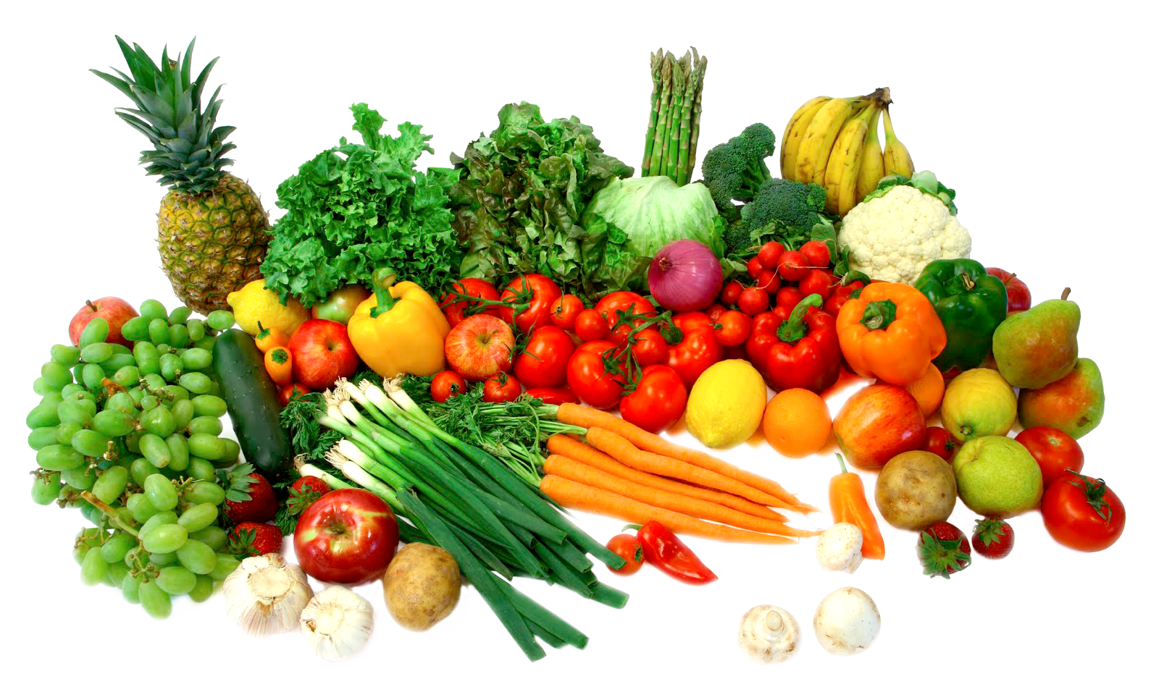
Защо е полезно да приемаме разнообразна храна?

Slide 4
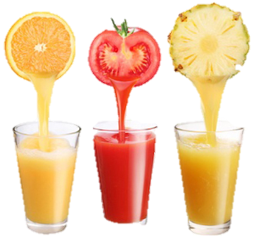
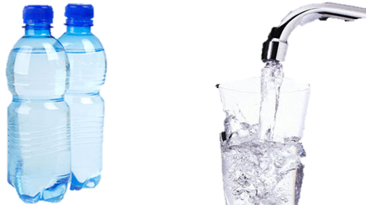
Какво има в нашата храна?
Храната съдържа шест групи важни
за човешкия организъм вещества:
въглехидрати
белтъчини
витамини
мазнини
минерали
вода
ХРАНИТЕЛНИ ВЕЩЕСТВА
В едни храни има повече въглехидрати, а в други – белтъчини или мазнини.

Slide 5
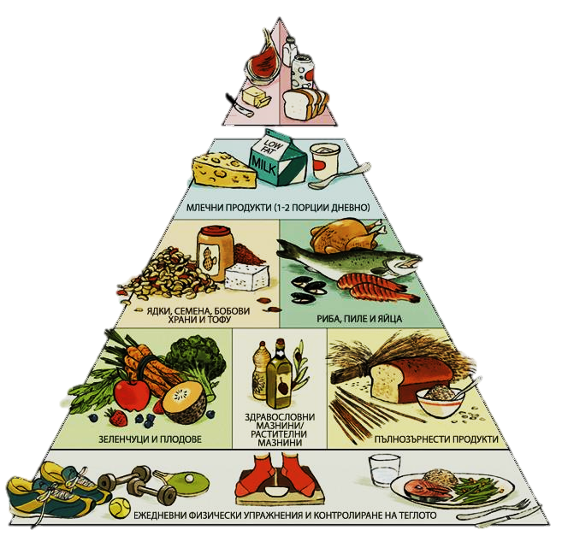
Никоя храна не съдържа достатъчно количество от всички вещества. Затова трябва да се храним здравословно,
което означава да приемаме разнообразна храна, която да осигури на организма всички вещества, от които той има нужда.

Slide 6
От таблицата ще разберете за какво служат веществата от всяка група и в кои храни ги има най-много.

Slide 7
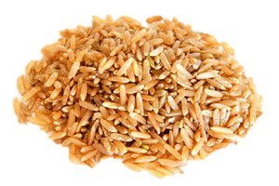
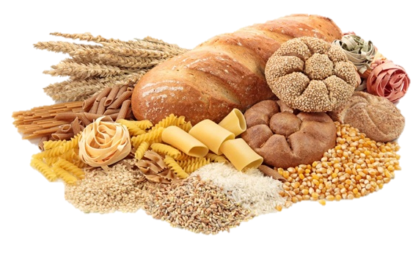
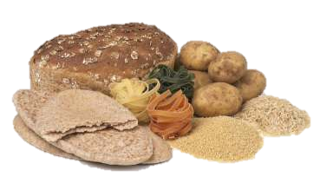

Slide 8
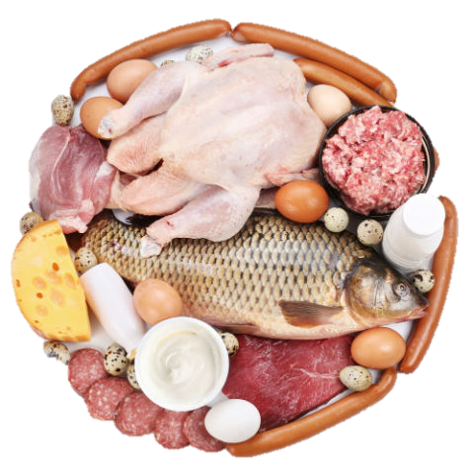
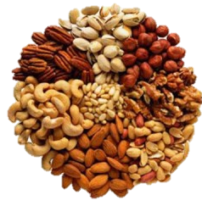
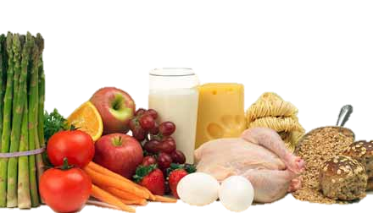
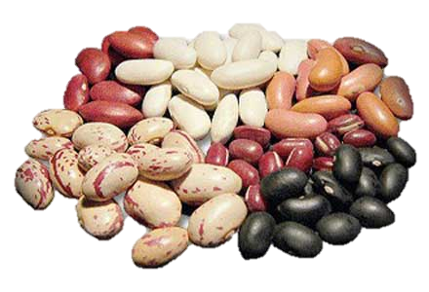
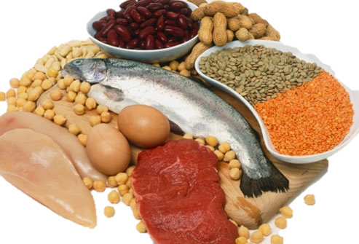
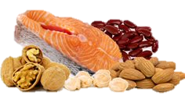

Slide 9
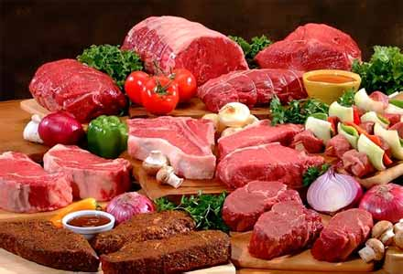
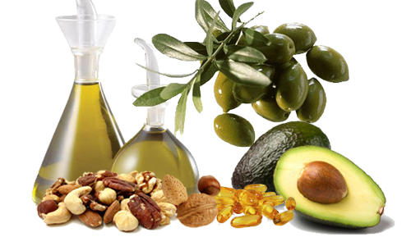
Организмът усвоява по-лесно мазнините от растителна храна.
Яденето на прекалено мазни храни може да навреди на здравето.

Slide 10
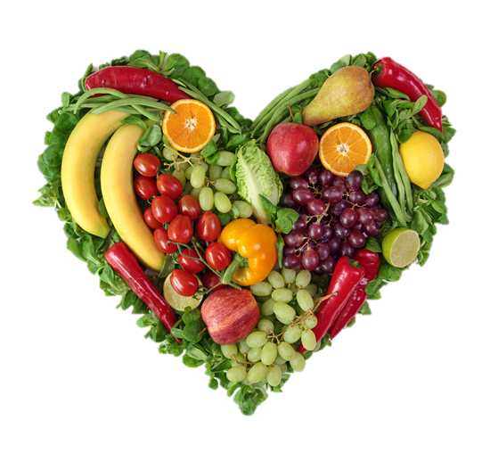
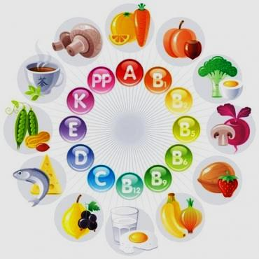

Slide 11
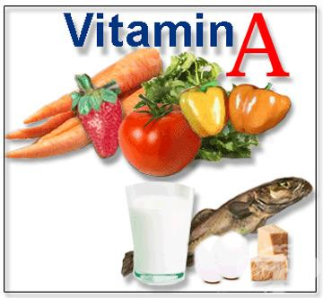
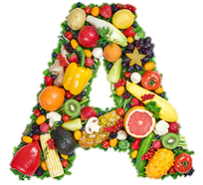
Полезен е за зрението.
Увеличава защитата срещу дихателни инфекции.
Скъсява времетраенето на болестните състояния.
Подпомага растежа, както и доброто състояние на кости, кожа, коса, зъби, венци.
Естествени източници: рибено масло, черен дроб, моркови, тъмнозелени и жълти зеленчуци, яйца, мляко, жълти плодове.

Slide 12
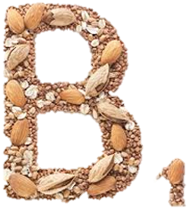
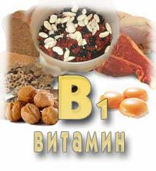
Подпомага растежа.
Улеснява смилането на въглехидратите.
Поддържа работата на мускулите и сърцето.
Подобрява умственото състояние.
Естествени източници: оризови люспи, житни зърна, овесена каша, фъстъци, крехко свинско месо, зеленчуци, мляко.

Slide 13
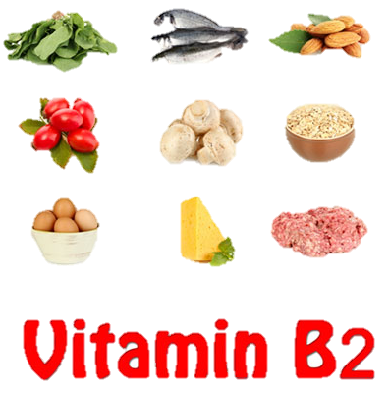
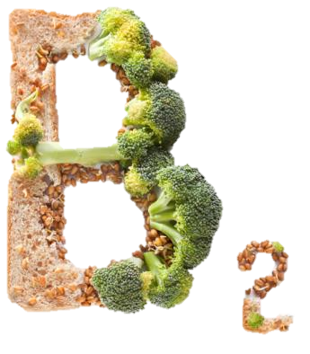
Помага на растежа.
Осигурява здрава кожа, нокти и коси.
Допринася за отстраняване на възпалителните процеси в областта на устата, устните и езика.
Действа ползотворно на зрението и облекчава умората на очите.
Естествени източници: мляко, черен дроб, сирене, зеленчуци, риба, яйца.

Slide 14
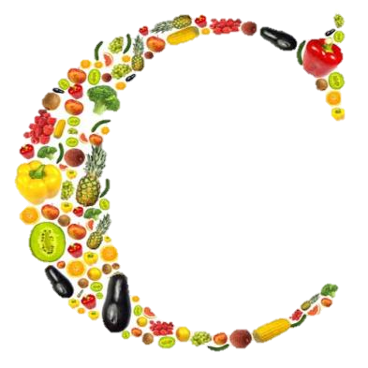
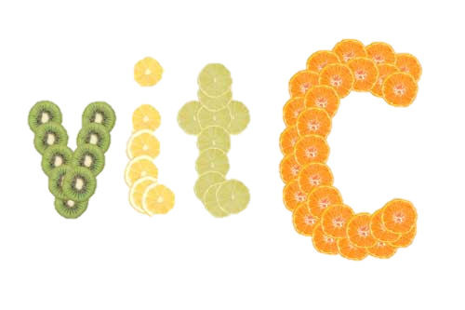
Подпомага растежа на децата.
Подходящ е за лекуване на рани, изгаряния и кървящи венци.
Спомага за предпазване от вирусни и бактериални инфекции.
Помага при лечение и предотвратяване на настинки.
Не позволява развитието на скорбут.
Естествени източници: цитрусови плодове, ягоди, малини, боровинки, шипки, домати, картофи, чушки.

Slide 15
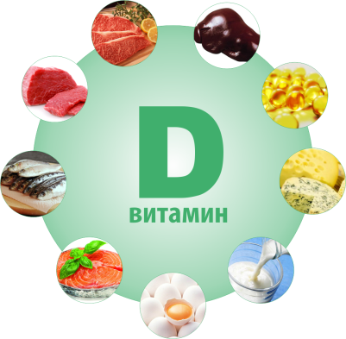
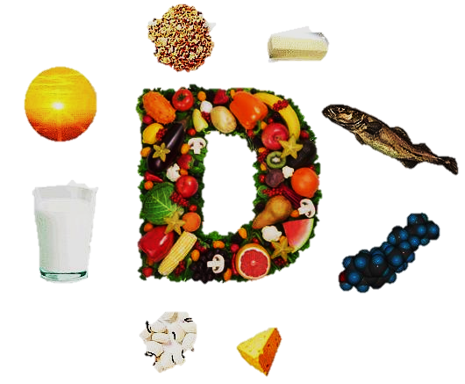
Допринася за правилното оползотворяване на калция и фосфора.
Прави костите и зъбите по-здрави.
Естествени източници: рибено масло, риба, мляко и
млечни продукти.

Slide 16
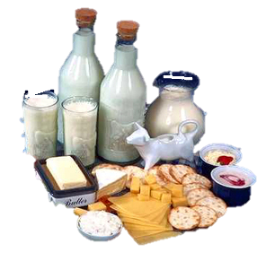
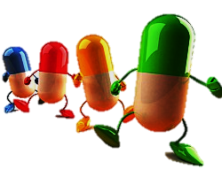
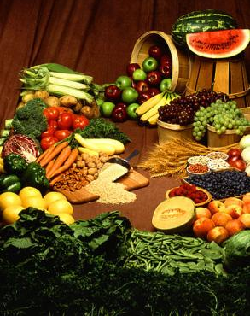
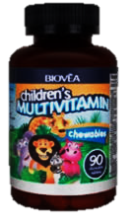
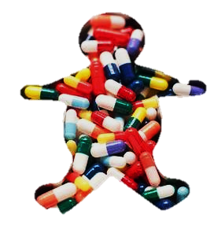
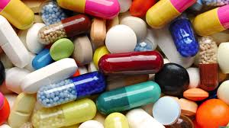
Как и най-добре да осигуряваме необходимите ни витамини?
или
чрез лекарства
чрез храната

Slide 17
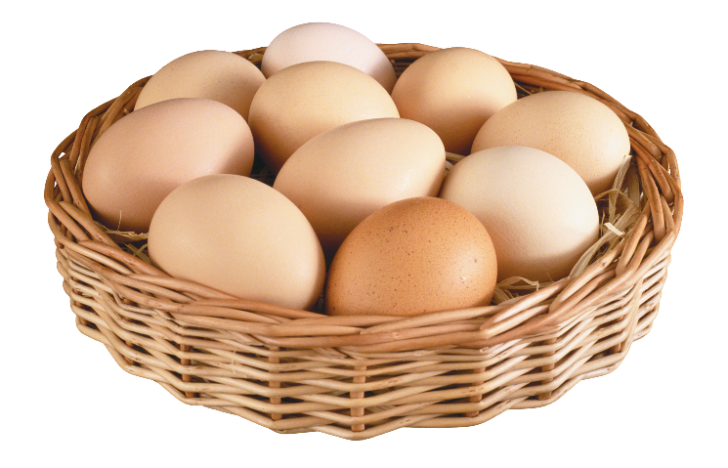
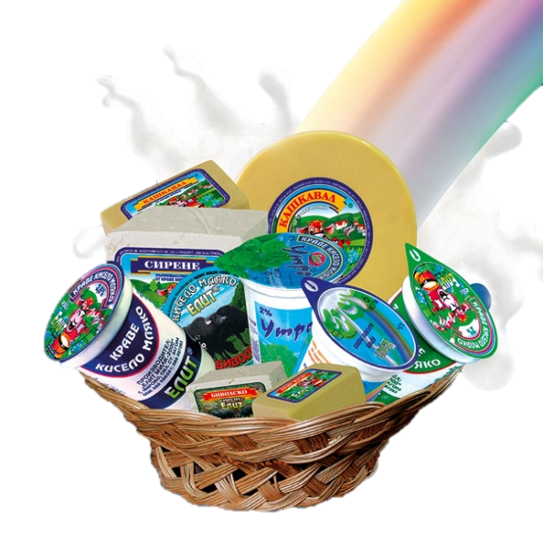
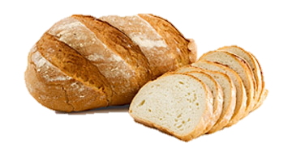

Slide 18
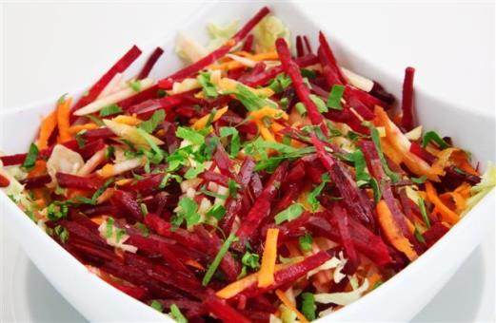
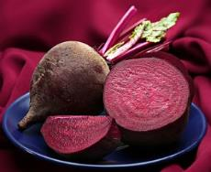
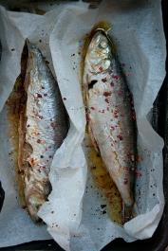
ДРУГИ ПОЛЕЗНИ МИНЕРАЛИ СА:
Натрий
Съдейства за предотвратяване на изтощението от висока температура или слънчасване.
Подпомага работата на мускулите.
Естествени източници: сол, риба, моркови, цвекло.

Slide 19
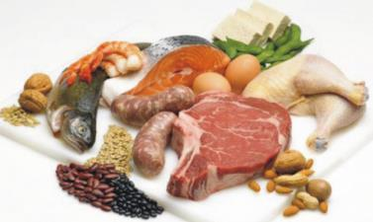
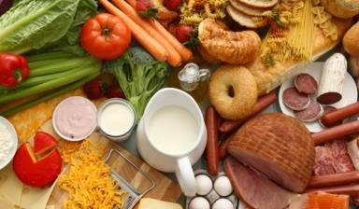
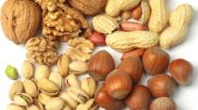
ДРУГИ ПОЛЕЗНИ МИНЕРАЛИ СА:
Фосфор
Подпомага растежа и възстановяването на организма.
Спомага за разграждането на мазнините и на някои въглехидрати.
Допринася за поддържането на венците и зъбите.
Естествени източници: риба, домашни птици, пълнозърнести житни храни, яйца, ядки, семена.

Slide 20
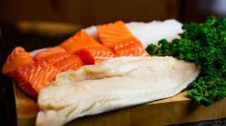
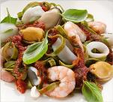
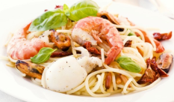
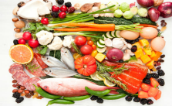
ДРУГИ ПОЛЕЗНИ МИНЕРАЛИ СА:
Йод
Съдейства за изгарянето на излишните мазнини.
Доставя повече енергия.
Стимулира растежа.
Спомага за пъргавината на ума.
Допринася за доброто състояние на костите, ноктите, кожата и зъбите.
Естествени източници: морски водорасли, зеленчуци, отглеждани в богата на йод почва, особено лук, всички ястия от морски продукти.

Slide 21
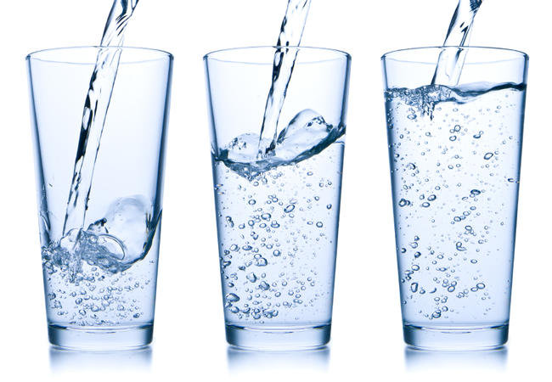
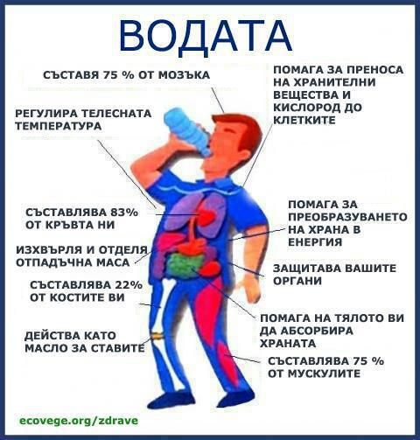
ПИЙТЕ ПОВЕЧЕ И ПО-ЧЕСТО ЧИСТА ВОДА!
Тя не може да се замени
с безалкохолни напитки.

Slide 22
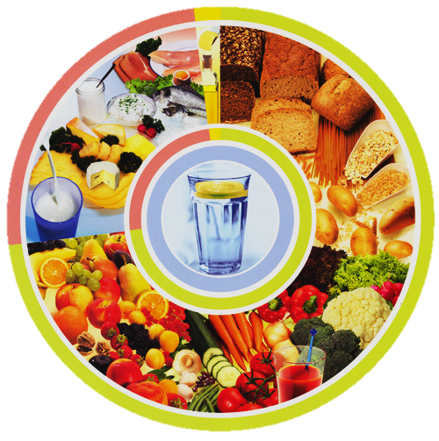
Как да се храните здравословно?
Здравословното хранене
на човек включва:
подходящ подбор на храните;
познаването на техния произход и съставки;
приемането на разнообразна
и качествена храна, богата
на витамини и съдържаща
всички необходими на
организма вещества;
избягване на преяждането.

Slide 23
Какво ще стане с тялото ни, ако приемаме повече храна, отколкото ни е нужна?
Започваме да пълнеем и да натрупваме излишна маса, а това НЕ Е здравословно.
ИЗВОД:
Вие се храните здравословно, ако приемате достатъчно храна, БЕЗ да преяждате.

Slide 24
Количеството на приеманата храна зависи
от нуждите на организма.
За всеки човек те са различни.
Ако храната е недостатъчна, човек отслабва и може да се разболее.
Който преяжда редовно, ще натрупа излишна маса и ще затлъстее.

Slide 25
Храненето на децата трябва да се различава от това на възрастните, защото децата растат бързо и техният организъм се нуждае от повече хранителни вещества, осигуряващи растежа им.
мляко и млечни продукти;
яйца;
плодове и зеленчуци;
месо;

Slide 26
Ели е вегетарианка. Тя не яде месо.
Здравословно ли е нейното обедно меню?
Менюто на Ели е здравословно, защото:
Включва разнообразна храна;
Включва зеленчуци за залата и плод за десерт,
а те съдържат витамини;
Ели консумира млечни продукти
/кашкавал/ и хляб;
Пие вода, която е полезна за
организма.

Slide 27
Колкото повече се движите и спортувате, толкова повече енергия ви е нужна.
Ще я получите от въглехидратите

Slide 28
Вие растете бързо, а за растежа трябва градивен материал. Организмът го получава от богатите на ____________ храни.
белтъчини
Организмът се нуждае и от допълнителни източници на енергия, които трябва да са задължителна част от храната. Такива са ___________.
мазнините

Slide 29
Плодовете и зеленчуците
са много важни за вашето здраве. Освен хранителни вещества, те съдържат ценни ___________ и __________.
витамини
минерали

Slide 30
Спазвайте
определен режим на хранене.
Хранете се всеки ден в едно и също време.
Децата е добре
да се хранят
4 – 5 пъти дневно.

Slide 31
С помощта на хранителни пирамиди можете да си съставите примерно седмично меню.
НЕ ЗАБРАВЯЙТЕ!!!
Колкото по-близо до основата на пирами- дата се намира дадена храна, толкова
по-често я включвайте
в менюто си.
Храните на върха на пирамидата трябва да се ядат по-рядко.

Slide 32
Дайте примери за храни, богати на:
въглехидрати - ____________________________
______________________________________________
2. белтъчини - ________________________________
мазнини - _________________________________
_______________________________________________4. витамини - ________________________________
_______________________________________________
5. минерали - _________________________________
_______________________________________________
хляб, картофи, макарони,
ориз, захар, сладкиши…
месо, риба, яйца, ядки …
краве масло, сметана, олио,
месо …
плодове, зеленчуци, мляко,
яйчен жълтък …
калций /мляко, сирене …/
желязо /яйца, хляб …/

Slide 33
Вие се храните здравословно, ако:
1. всеки ден ядете една и съща храна;
2. ядете колкото можете повече;
3. приемате разнообразна храна без да
преяждате.
Основен източник на енергия са:
1. витамините;
2. въглехидратите;
3. мазнините.

Slide 34
Градивен материал, нужен за растежа и ремонта на тялото са:
1. минералите;
2. въглехидратите;
3. белтъчините.
Желязото е полезно за кръвта. То е:
1. витамин;
2. минерал;
3. въглехидрат.

Slide 35
Подпомагат жизнените процеси и укрепват здравето. Това са:
1. витамините;
2. минералите;
3. мазнините.
Най-много витамини има в:
1. хляба и макароните;
2. плодовете и зеленчуците;
3. месото и млякото.

Slide 36
Аз помагам на организма ти да използва храната като гориво. Витамин ____
Аз помагам да имаш здрави кости и зъби. Витамин ____
Аз помагам да оздравеят порязаното пръстче и одрасканото коляно. Предпазвам те от заразни болести. Витамин ____
Аз помагам да растеш, да виждаш добре и да имаш гладка кожа. Витамин ____
В
D
C
A

Slide 37
Да поиграем!

Slide 38
1
2
3
5
6
4
7

Slide 39
Б

Slide 40
М

Slide 41
Д

Slide 42
Р

Slide 43
Г

Slide 44
О

Slide 45
3

